Slide 1

Centro Universitario UAEM Zumpango
Licenciatura en Enfermería
Unidad de Aprendizaje
Enfermería Geriátrica
Universidad Autónoma del Estado de México
Título trabajo:
Conceptos del envejecimiento y los patrones funcionales de majory gordon y su vinculación con el proceso enfermero.
MA DE LOURDES VARGAS SANTILLÁN
Septiembre 2017

Slide 2
Contenido
Objetivos de la sesión
Preguntas iniciales de inducción al tema
Contenido
Mapa conceptuales o mentales que integren todo el contenido
Respuesta a las preguntas iniciales
Conclusiones
Referencias

Slide 3
Propósito de la unidad de aprendizaje
Adquirirá conocimientos con base en el proceso de Enfermería en la atención de enfermedades crónicas degenerativas a brindar al adulto mayor con humanismo.

Slide 4
Objetivo de la unidad de Competencia I
Contextualizar el proceso de envejecimiento relacionado con la enfermedad aguda o crónica para identificar necesidades y desarrollar planes de cuidados en enfermería, retomando los patrones de Marjory Gordon y algunas de las escalas de valoración geriátrica integral.

Slide 5
Consideraciones del material
Este material servirá de apoyo al docente para introducir a los alumnos en las generalidades de la enfermería geriátrica. Es importante que para iniciar se brinde un repaso sobre los patrones funcionales y además contar con la taxonomía NANDA.

Slide 6
Preguntas introductorias….
  ¿Cómo afecta el envejecimiento el estado de salud de las personas?
  Vamos a recordar conceptos del Proceso Enfermero:
  ¿Cuántos patrones funcionales propuso Marjory Gordon?
  Enlístenlos.
  ¿En qué se relacionan con los Patrones con los dominios del Proceso Enfermero?

Slide 7
Concepto de envejecimiento
El envejecimiento es una etapa de la vida caracterizada por la disminución progresiva y generalizada de la función del organismo, con un estado de menor adaptación al cambio y con una capacidad disminuida para la restauración homeostática.
“La vejez es como todo lo demás: para hacer de ella un éxito hay que empezar joven”. Fred Astaire.
Viejo – vetus- añejo de años.
Anciano – antiano, ante – “él de antes”, “la persona de antes”.
Senecto – senex – senescencia – deterioro.
Adulto mayor – senior de señores-

Slide 8
Características del envejecimiento.
Proceso fisiológico o patológico.
Envejecimiento: Efectos del paso del tiempo y las modificaciones que ello conlleva.
“modificaciones morfológicas y funciones que aparecen como consecuencia del paso del tiempo en los seres vivos”.
El organismo tiene menos resistencia, menor eficacia contra agresiones externas.
Aspecto morfológico especial: piel, grasa, pelo.
Reducción de la funcionalidad.
Mayor morbilidad y mortalidad.

Slide 9
Determinantes del envejecimiento
Generalmente la persona se empieza a hacer consciente de que se está envejeciendo a partir de cambios biológicos, físicos, sociales, culturales y económicos. Ham Chande (1996), describe los determinantes del envejecimiento individual como situaciones que se presentan en cada persona de forma evolutiva

Slide 10
Adulto mayor
Persona mayor de 65 años.
Persona con aparente estado físico que se considere cursa por la vejéz (Colombia).

Slide 11
Anciano frágil
Persona mayor de 65 años que por sus condiciones de salud requiere de apoyo y que se encuentra comprometida gravemente su salud.
Es un estado que conlleva síndromes geriátricos que conllevan altos niveles de dependencia.

Slide 12
Paciente geriátrico
Persona que acude a los servicios de salud y por sus características requiere de una atención integral que le permita tener el mayor nivel de autonomía e independencia posible.

Slide 13
Tipos de envejecimiento
Cronológico. Número de años
Biológico: deterioro del organismo. (variable)
Psicológico: actitudes.
Social: poca inserción social, poco productivo (Rodríguez, Corona & Goñi 2008).

Slide 14
El estado de salud durante la vejez
¿De qué salud hablamos durante la vejez?
Bienestar físico, mental y social y no solo la ausencia de enfermedad (OMS).
Envejecimiento primario o fisiológico
Envejecimiento secundario o patológico
Medio ambiente
Distinguir
Entre lo
Normal y
Patológico.
Historia de vida
Notes:
La edad biológica vs la edad cronológica.
De esto depende la pluripatología, la atípia o presentación inespecífica de la enfermedad, la presencia de cronicidad e invalidez

Slide 15
Patrones funcionales de salud
Marjory Gordon fue una teórica y profesora estadounidense.
Propone una valoración integral llamada Patrones funcionales de salud clasificándolos en 11 áreas que explorar.

Slide 20
Diagnósticos de enfermería en adultos mayores
El diagnóstico enfermero en la población adulta mayor se centra en el mantenimiento de la funcionalidad, en el cuidado y el acompañamiento.
Toma en consideración dos aspectos:
Las alteraciones resultado del proceso de envejecimiento.
Las enfermedades crónicas o agudas acumuladas.

Slide 21
Principales problemas durante la vejez
Problemas
Integridad de la piel | Higiene
Visuales | Sueno
Auditivos | Ansiedad
Circulatorios | Interrelaciones
Pulmonares | Autoimagen
Alimentación | Integridad de la piel
Eliminación Intestinal | Orales
Eliminación Urinaria

Slide 22
Principales diagnósticos enfermeros en la vejez
Reales:
⇒ Alteración del auto cuidado alimentación R/C disminución del apetito M/P rechazo de la dieta y pérdida de peso.
⇒ Alteración de los patrones del sueño:
R/C : Ruido y movimiento, sensación de asfixia, dolor, pesadillas y calambres. M/P dificultad para conciliar el sueño.

Slide 23
Principales diagnósticos enfermeros en la vejez
Alteración de los patrones de eliminación urinaria R/C Tratamiento diurético por retención de sodio; pérdida de control del esfínter, aumento de la próstata M/P: aumento de la cantidad de orina, incontinencia urinaria, aumento en la frecuencia miccional con goteo permanente.
Alteración de los patrones de eliminación intestinal R/C inmovilidad M/P frecuencia de deposición inferior a 3 por semana.
Incapacidad para el auto cuidado higiene R/C manos en garra, secuela de ACV (Hemiplejia), Dolor M/P incapacidad para lavarse alguna parte del cuerpo.
Alteración de la capacidad de ambulatoria R/C: Fatiga, pies en garra, dolor, secuelas de… (hemiplejia) M/P: Cansancio permanente, deambulación limitada.

Slide 24
Diagnósticos potenciales
Riesgo de alteración nutricional R/C falta de dentadura y de prótesis dental.
Riesgo de alteración de la salud R/C Falta de higiene bucal por pautas culturales, caries.
Riesgo de alteración de la capacidad funcional R/C variaciones de la tensión arterial.

Slide 25

Cartilla Nacional de salud del adulto mayor
A continuación identifique los servicios que se brindan a los adultos mayores a partir de la revisión de la Cartilla Nacional de salud del adulto mayor.

Slide 26
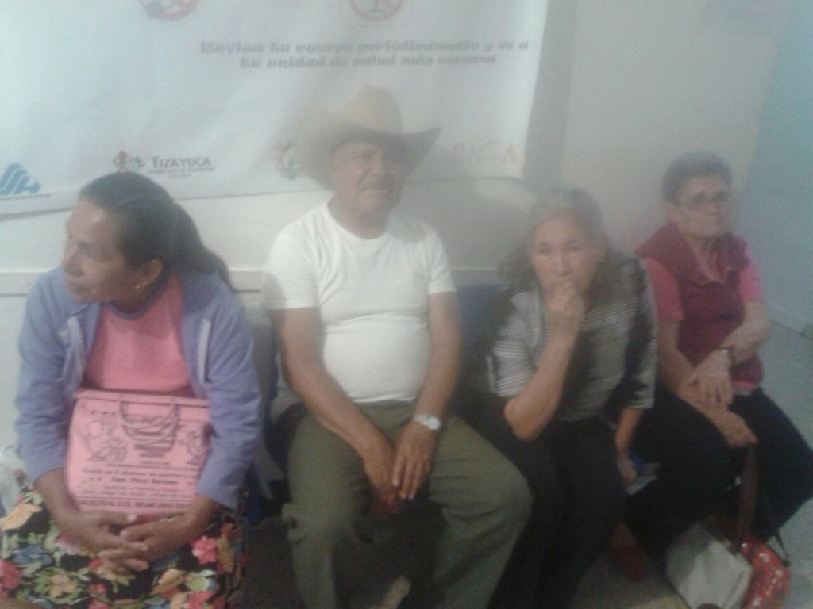
Paquete de servicios de promoción y prevención para personas adultas mayores
Aplicación de las siguientes acciones en cualquier motivo de consulta.
Entrega y actualización de la cartilla.
Identificar deficiencias visuales y auditivas.

Slide 27
Paquete de servicios de promoción y prevención para personas adultas mayores
Toma de papanicolaou.
Información sobre Cáncer de mama.
Exploración mamaria y en su caso indicación de mastografía.
Cuestionario de enfermedad prostática

Slide 28
Paquete de servicios de promoción y prevención para personas adultas mayores
Promover la salud bucal.
Información sobre cáncer cervicouterino.

Slide 29
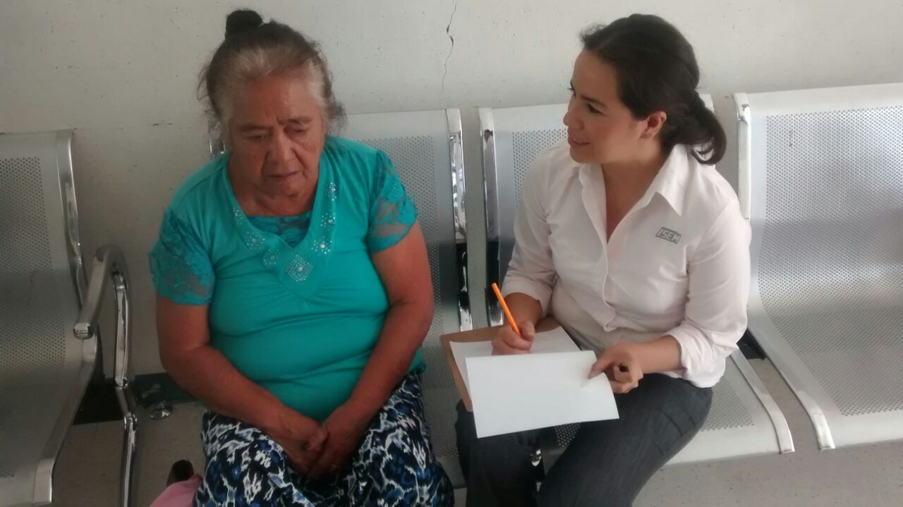
Paquete de servicios de promoción y prevención para personas adultas mayores
Cuestionario para detección de diabetes, hipertensión arterial, sobrepeso, obesidad y colesterol.
Medición capilar de colesterol.
Orientación sobre Infecciones Respiratorias Agudas.
Vacunación antineumocóccica, influenza estacional y Toxoide diftérico.
Verifica riesgo de Tuberculosis, valora presencia de tos y flemas.

Slide 30
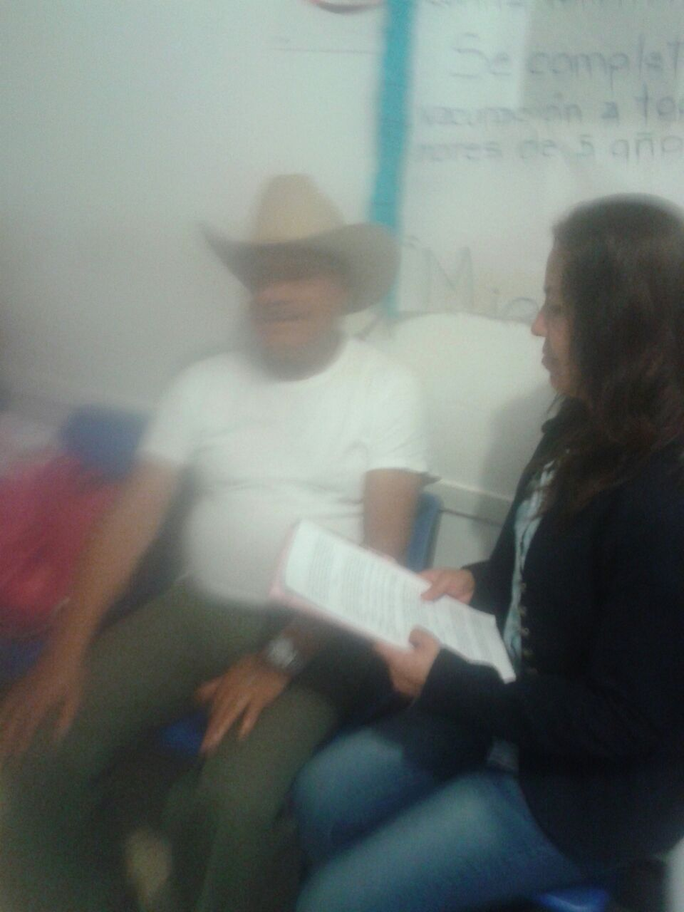
Paquete de servicios de promoción y prevención para personas adultas mayores
Toma de muestra para baciloscopía.
Informa sobre riesgo de consumo alcohol y tabaco.
Identifica signos de deterioro cognitivo y depresión.
Promueve actividad física y prevención de caídas.
Detecta y refiere casos de maltrato o violencia en el entorno familiar.

Slide 31
Concluyendo…..
La valoración del adulto mayor por medio de los patrones funcionales permite una revisión holística.
Los principales diagnósticos de enfermería detectados en los adultos mayores se relacionan con la afectación de la funcionalidad.
No se debe perder de vista las enfermedades concomitantes.
La atención de prevención y promoción de la salud que ofrece el Sistema Nacional de Salud en México abarca diversas intervenciones que permiten detectar oportunamente riesgos a la salud del adulto mayor.

Slide 32
Referencias
NANDA (2016). Diagnósticos de de Enfermería. Mosby.
NIC (2016). Intervenciones de Enfermería. Mosby.
NOC (2016). Outcomes of nursing. Mosby.
Instituto Nacional de Geriatría (INGER). Enseñanza de la Geriatría en México. (2015). Consultado en línea en: http://www.geriatria.salud.gob.mx/contenidos/menu4/ensenanza_mexico.html [31 julio 2017]
Ley de los Derechos de las personas Adultas Mayores. (Publicada en el Diario Oficial de la Federación el 25 de junio 2002) México. Consulta en línea: http://www.inapam.gob.mx/work/models/INAPAM/Resource/836/1/images/Ley%20Derechos%20PAMs.pdf
Organización Mundial de la Salud OMS (2012) Vida a los años. Información general para el Día Mundial de la Salud 2012. Consultado en internet en: http://apps.who.int/iris/bitstream/10665/75254/1/WHO

